Slide 1

শুভেচ্ছা

Slide 2

শিক্ষক পরিচিতি
মোঃ ইব্রাহীম হাওলাদার
সহঃ শিক্ষক
বেরকাঠি সঃপ্রাঃবিঃ
ঝালকাঠি সঃ প্রাঃবিঃ

Slide 3
পাঠ পরিচিতি
বিষয়: বাংলা
শ্রেণি: প্রথম
পাঠ: স্বরবর্ণ
পাঠ্যাংশ: অ,আ
সময়: ৪৫ মিনিট
তারিখঃ: ২৯-০১-২০২০

Slide 4
শিখনফল
শোনা:
১.১.১ বাক্য ও শব্দে ব্যবহৃত বাংলা বর্ণমালার ধ্বনি মনোযোগ সহকারে শুনবে ও মনে রাখবে
বলা:
১.২.১ কারচিহ্ন হীন শব্দ স্পষ্টভাবে বলতে পারবে

Slide 5
পাঠ শিরোনাম
বর্ণ শিখি: অ,আ

Slide 6
অজ
অলি
আম
আতা

Slide 7
অ
অজ আসে
অলি হাসে
আ
আম খাই
আতা চাই

Slide 8
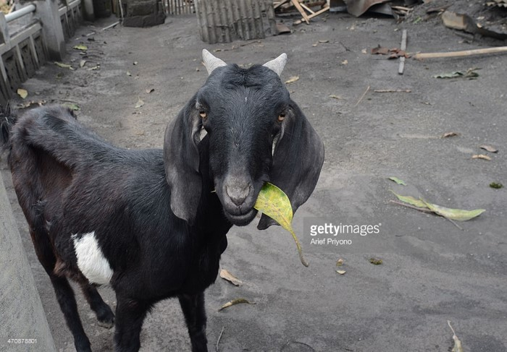

অজ
অলি

Slide 9
অ

Slide 10
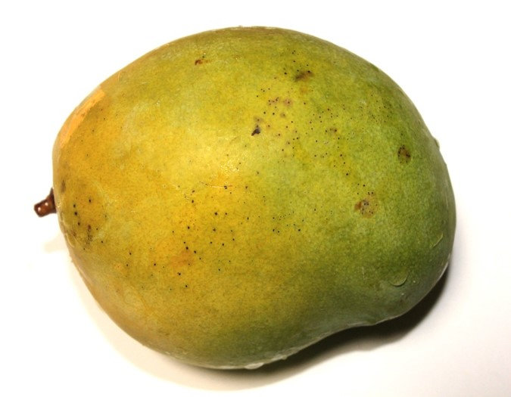
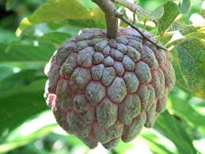
আম
আতা

Slide 11
আ

Slide 12
অজ
অ
অলি

Slide 13
আম
আ
আতা

Slide 14
মূল্যায়ন
পাঠে উল্লেখিত স্বরবর্ণ দুইটি দেখিয়ে শিক্ষাথীদের দলে এবং প্রত্যেককে আলাদাভাবে স্পষ্ট ও শুদ্ধভাবে উচ্চারন করতে বলব

Slide 15
অ
আ

Slide 16
বাড়ীর কাজ
বর্ণ দুইটি বাড়ীতে বার বার অনুশীলন করবে।

Slide 17

ধন্যবাদ

